Slide 1

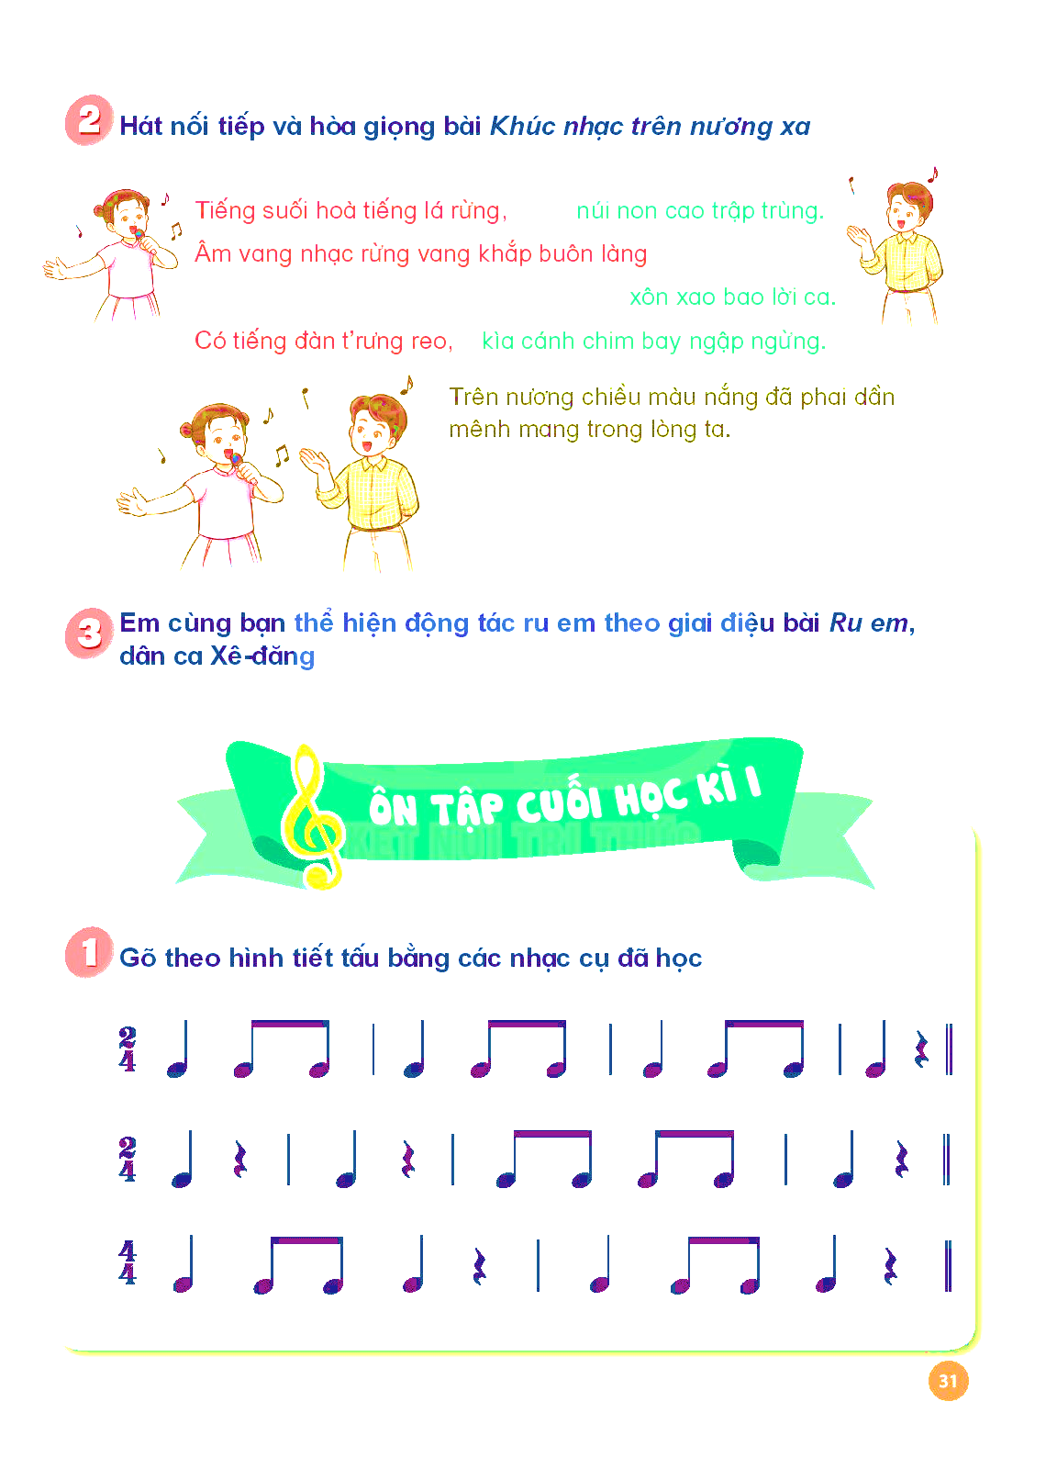
TIẾT 17

Slide 2



Vận động: “BODY PERCUSSION”

Slide 3

ÔN TẬP CUỐI HỌC KÌ I

Slide 4

GÕ THEO HÌNH
TIẾT TẤU BẰNG CÁC
NHẠC CỤ ĐÃ HỌC

Slide 5


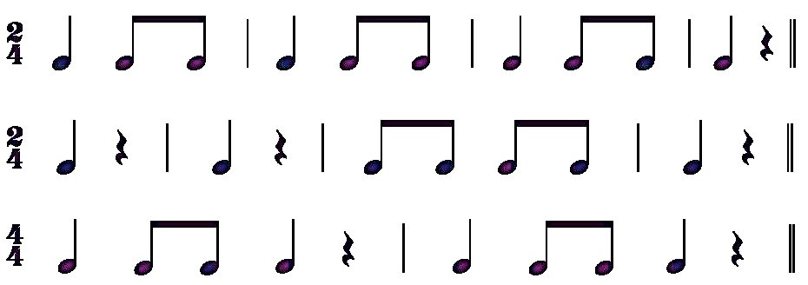

Slide 6
NÊU CẢM NHẬN CỦA EM
KHI NGHE TÁC PHẨM
SUỐI ĐÀN T”RƯNG VÀ NỔI TRỐNG LÊN CÁC BẠN ƠI

Slide 7
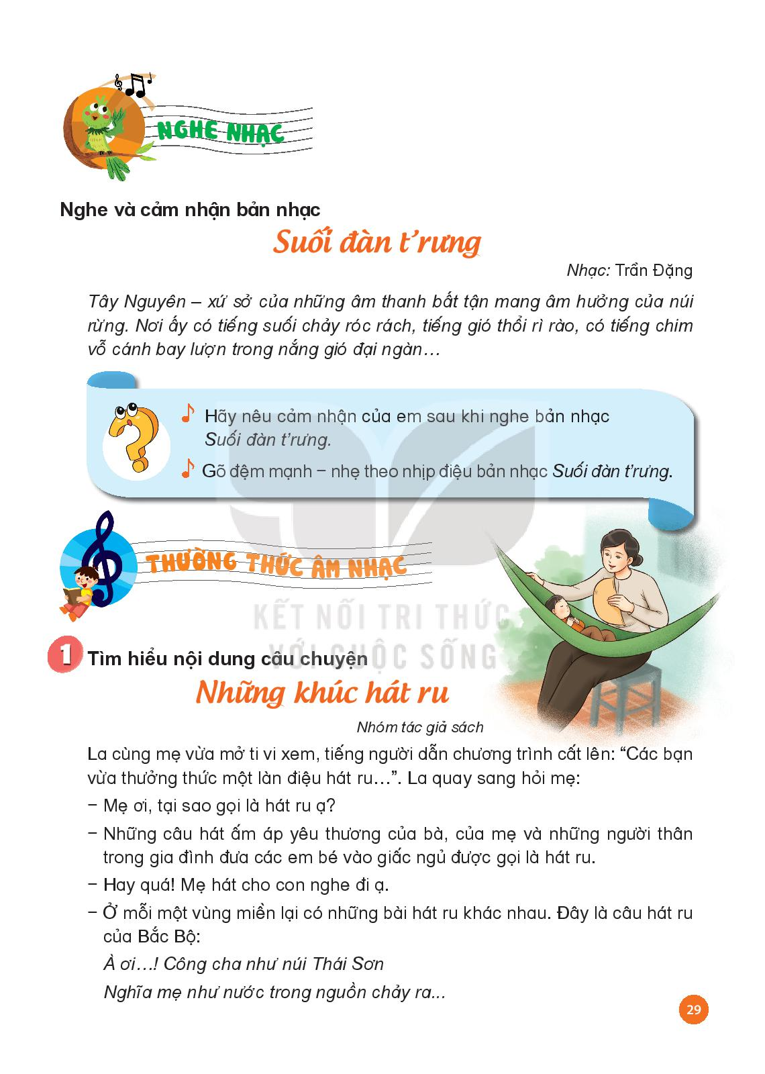

Slide 8

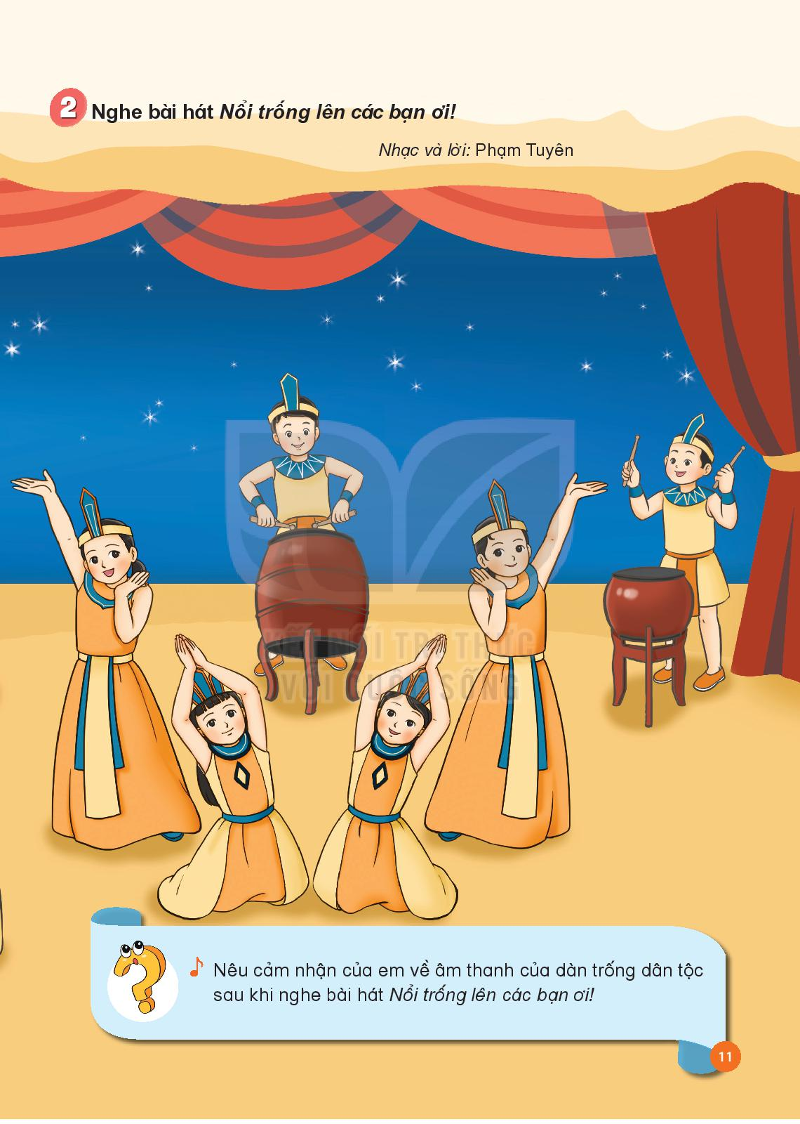

Slide 9
ĐỌC BÀI
ĐỌC NHẠC SỐ 1
KẾT HỢP THỰC HIỆN
KÍ HIỆU BÀN TAY

Slide 10
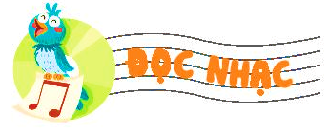
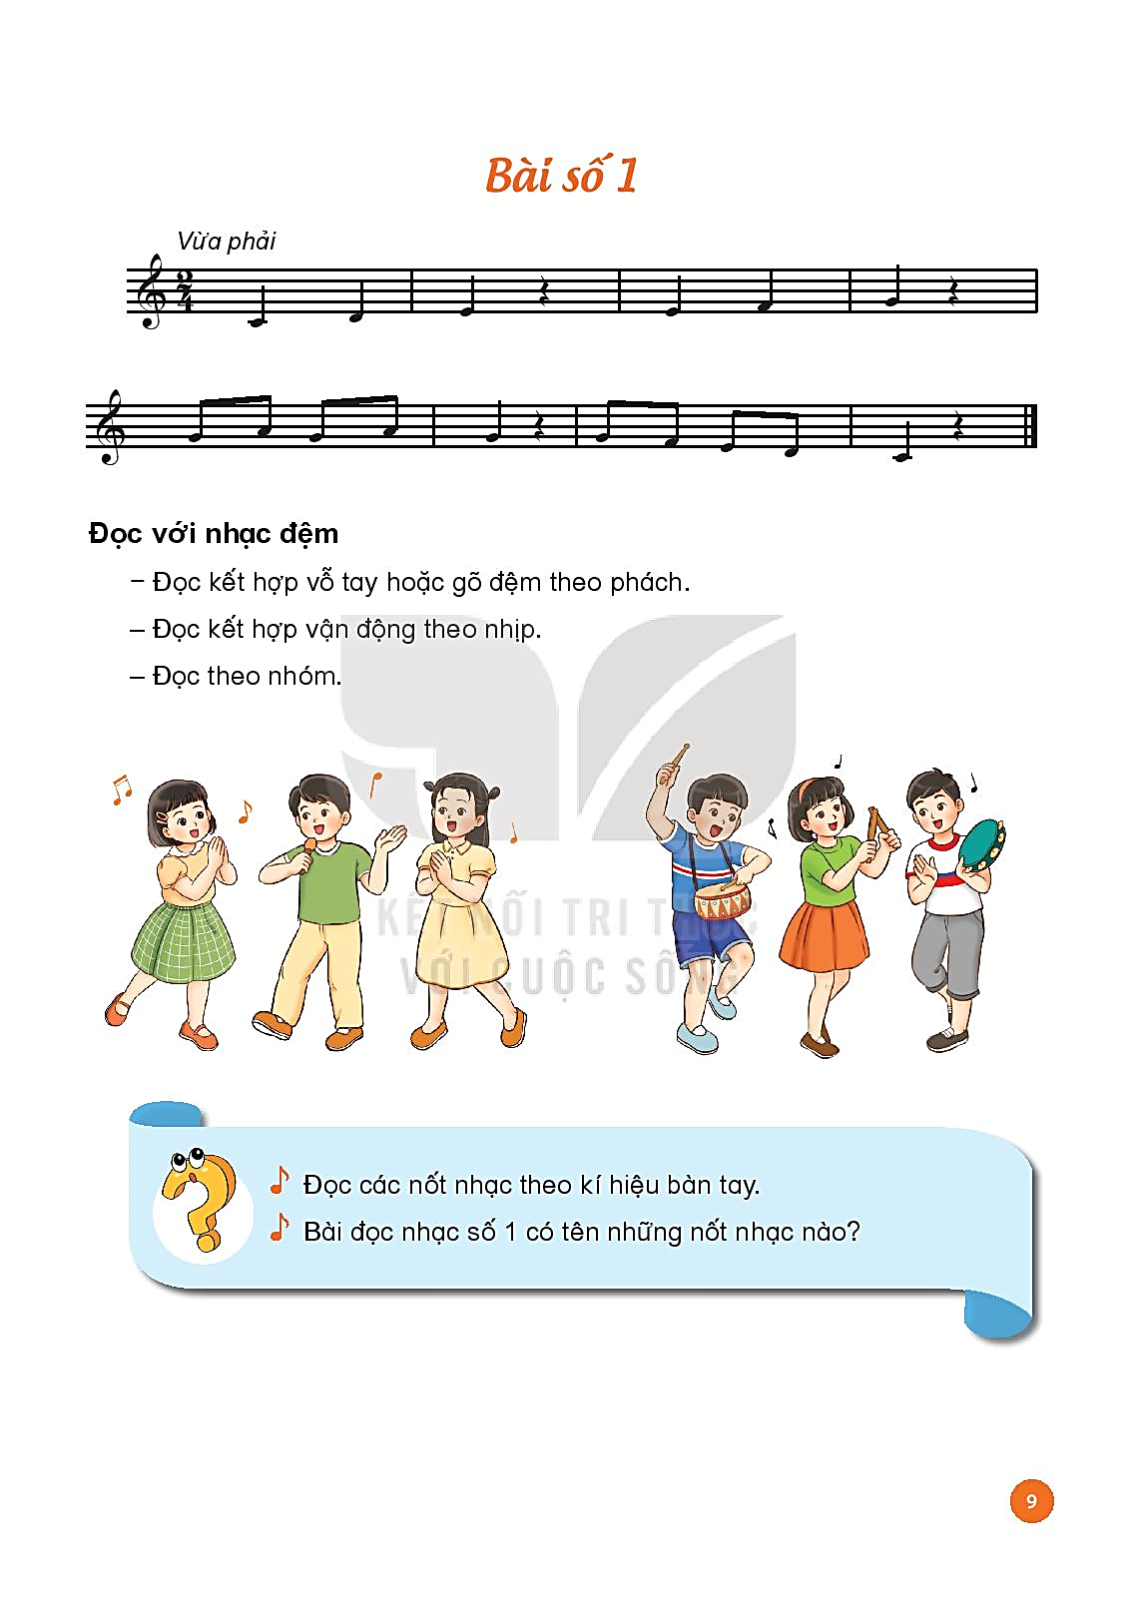


Slide 11
ĐỌC BÀI
ĐỌC NHẠC SỐ 2
KẾT HỢP VỖ TAY/
GÕ ĐỆM THEO PHÁCH

Slide 12
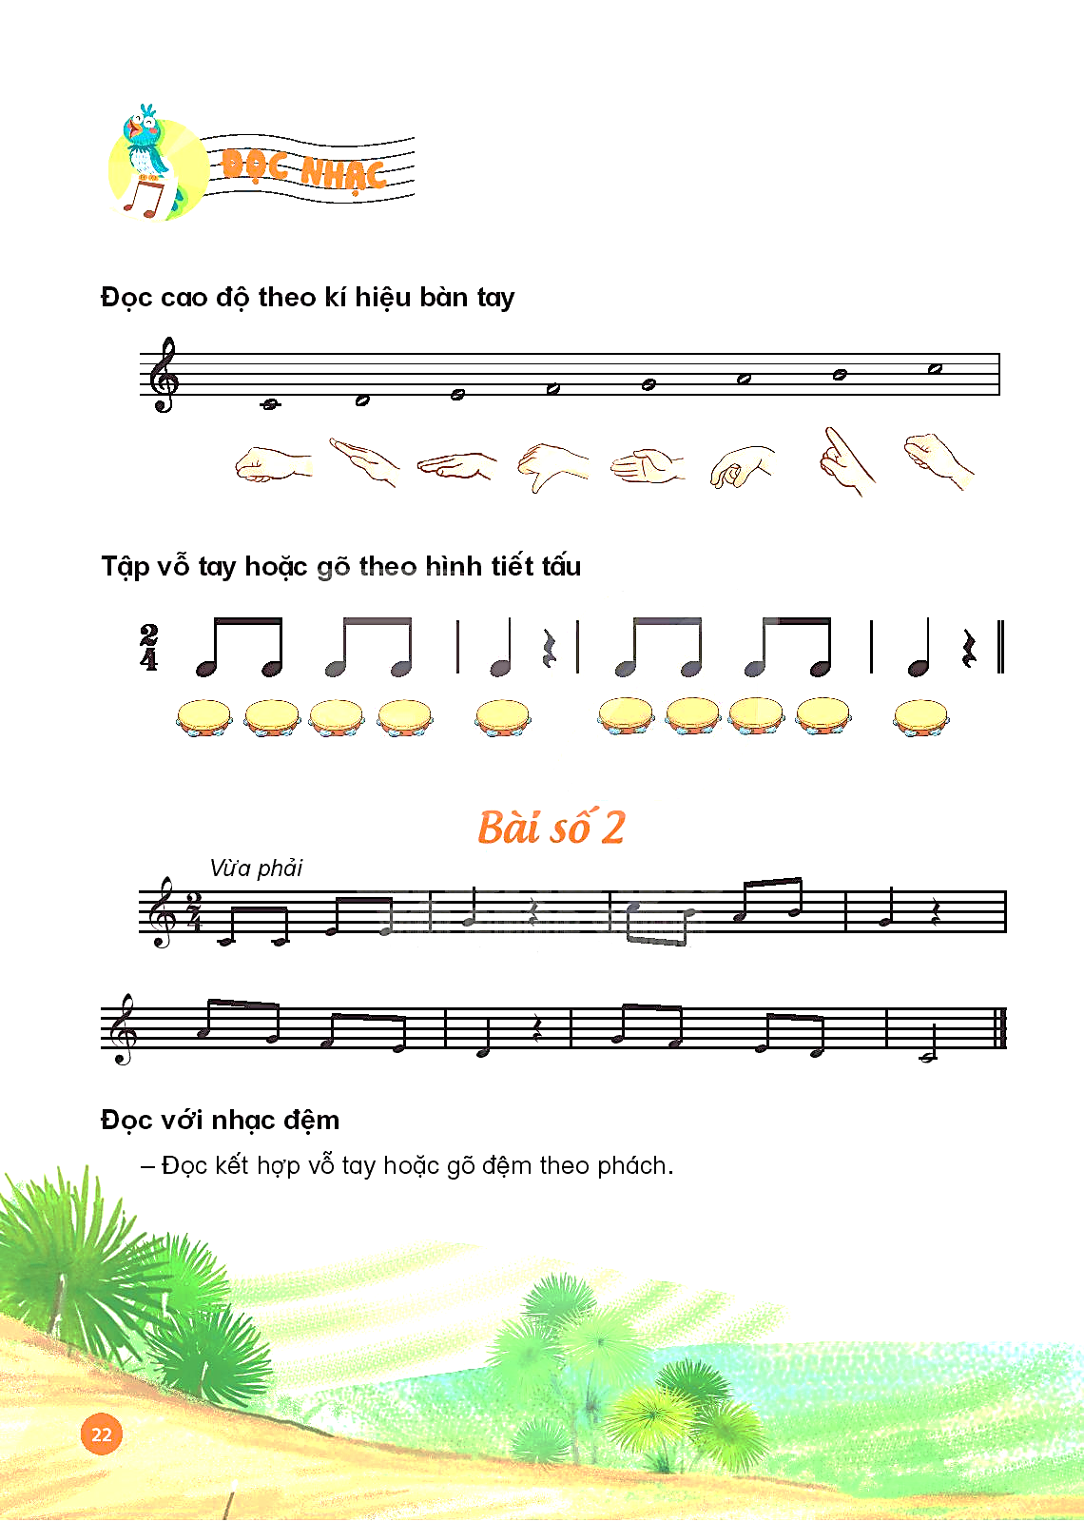
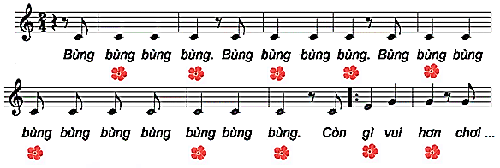


Slide 13
LỰA CHỌN
VÀ BIỂU DIỄN
CÁC BÀI HÁT

Slide 14
